Slide 1


GPHI - MARANATHA
Menjalani dengan Iman
Pdt. Ebirim Mars
15/03/2026

Slide 2
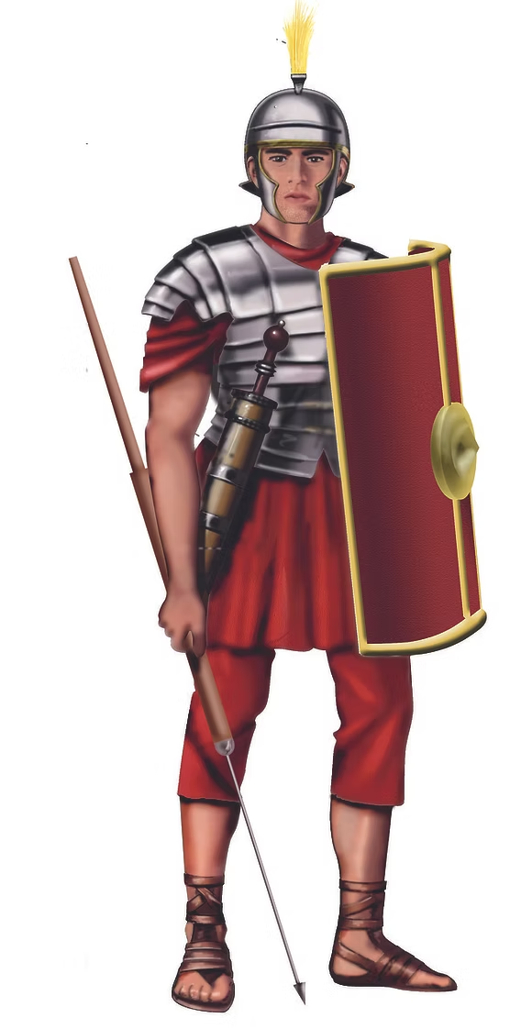

GPHI - MARANATHA
Efesus 6:16
Dalam segala keadaan pergunakanlah perisai iman, sebab dengan perisai itu kamu akan dapat memadamkan semua panah api dari si jahat,
Pertanyaan: Bagaimana cara saya mengenakan perisai iman?
2

Slide 3
GPHI - MARANATHA
Ketika musuh berkata
Imanku berkata
Aku kuat di dalam Kristus (Efesus 6:10)
Aku lemah
Disucikan oleh darah Yesus
(Kolose 3:13; 1 Yohanes 1:9)
Salahkan dosaku
Kejadianku dahsyat dan ajaib Mazmur 139:14
Kamu bukan siapa-siapa

Slide 4
GPHI - MARANATHA
Ketika musuh berkata
Imanku berkata
Kamu tidak bisa melakukan apa pun
Aku dapat melakukan segala sesuatu (Filipi 4:13)
Tuhan akan menopangku
(Kel. 19:4; Yes. 46:4)
Menyerah
Tuhan akan mencukupi segala kebutuhanku
(Mat. 6:25–33; Fil. 4:19).
Kekurangan hal yang paling Anda butuhkan

Slide 5
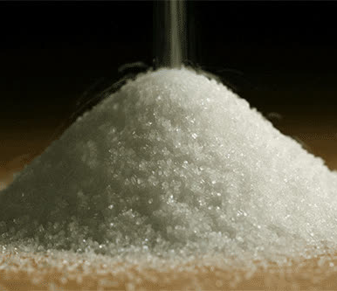
Garam dunia
GPHI - MARANATHA
Matius 5:13
Kamu adalah garam dunia. Jika garam itu menjadi tawar, dengan apakah ia diasinkan? Tidak ada lagi gunanya selain dibuang dan diinjak orang.
5

Slide 6
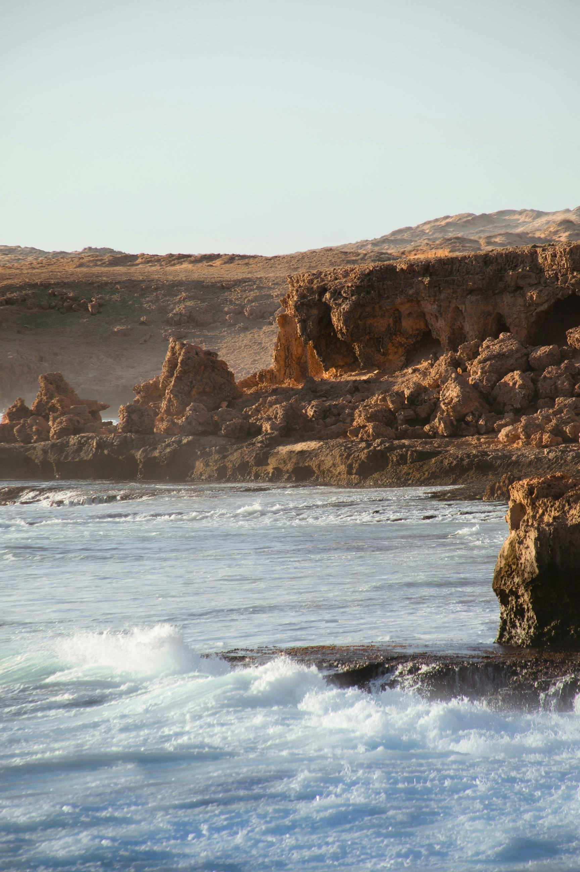


Terang dunia
GPHI - MARANATHA
Matius 5:14-15
14 Kamu adalah terang dunia. Kota yang terletak di atas gunung tidak mungkin tersembunyi. 15 Lagi pula orang tidak menyalakan pelita lalu meletakkannya di bawah gantang, melainkan di atas kaki dian sehingga menerangi semua orang di dalam rumah itu.
5

Slide 7
GPHI - MARANATHA
Matius 5:16
16 Demikianlah hendaknya terangmu bercahaya di depan orang, supaya mereka melihat perbuatanmu yang baik dan memuliakan Bapamu yang di sorga."
6

Slide 8
GPHI - MARANATHA
Kita diciptakan untuk mengenal Tuhan dan memperkenalkan Dia kepada orang lain.
1 Yohannes 5:4
Sebab semua yang lahir dari Allah, mengalahkan dunia.
Dan inilah kemenangan yang mengalahkan dunia: iman kita.
Berapa banyak orang yang telah Anda kenalkan tentang Kristus?
7

Slide 9
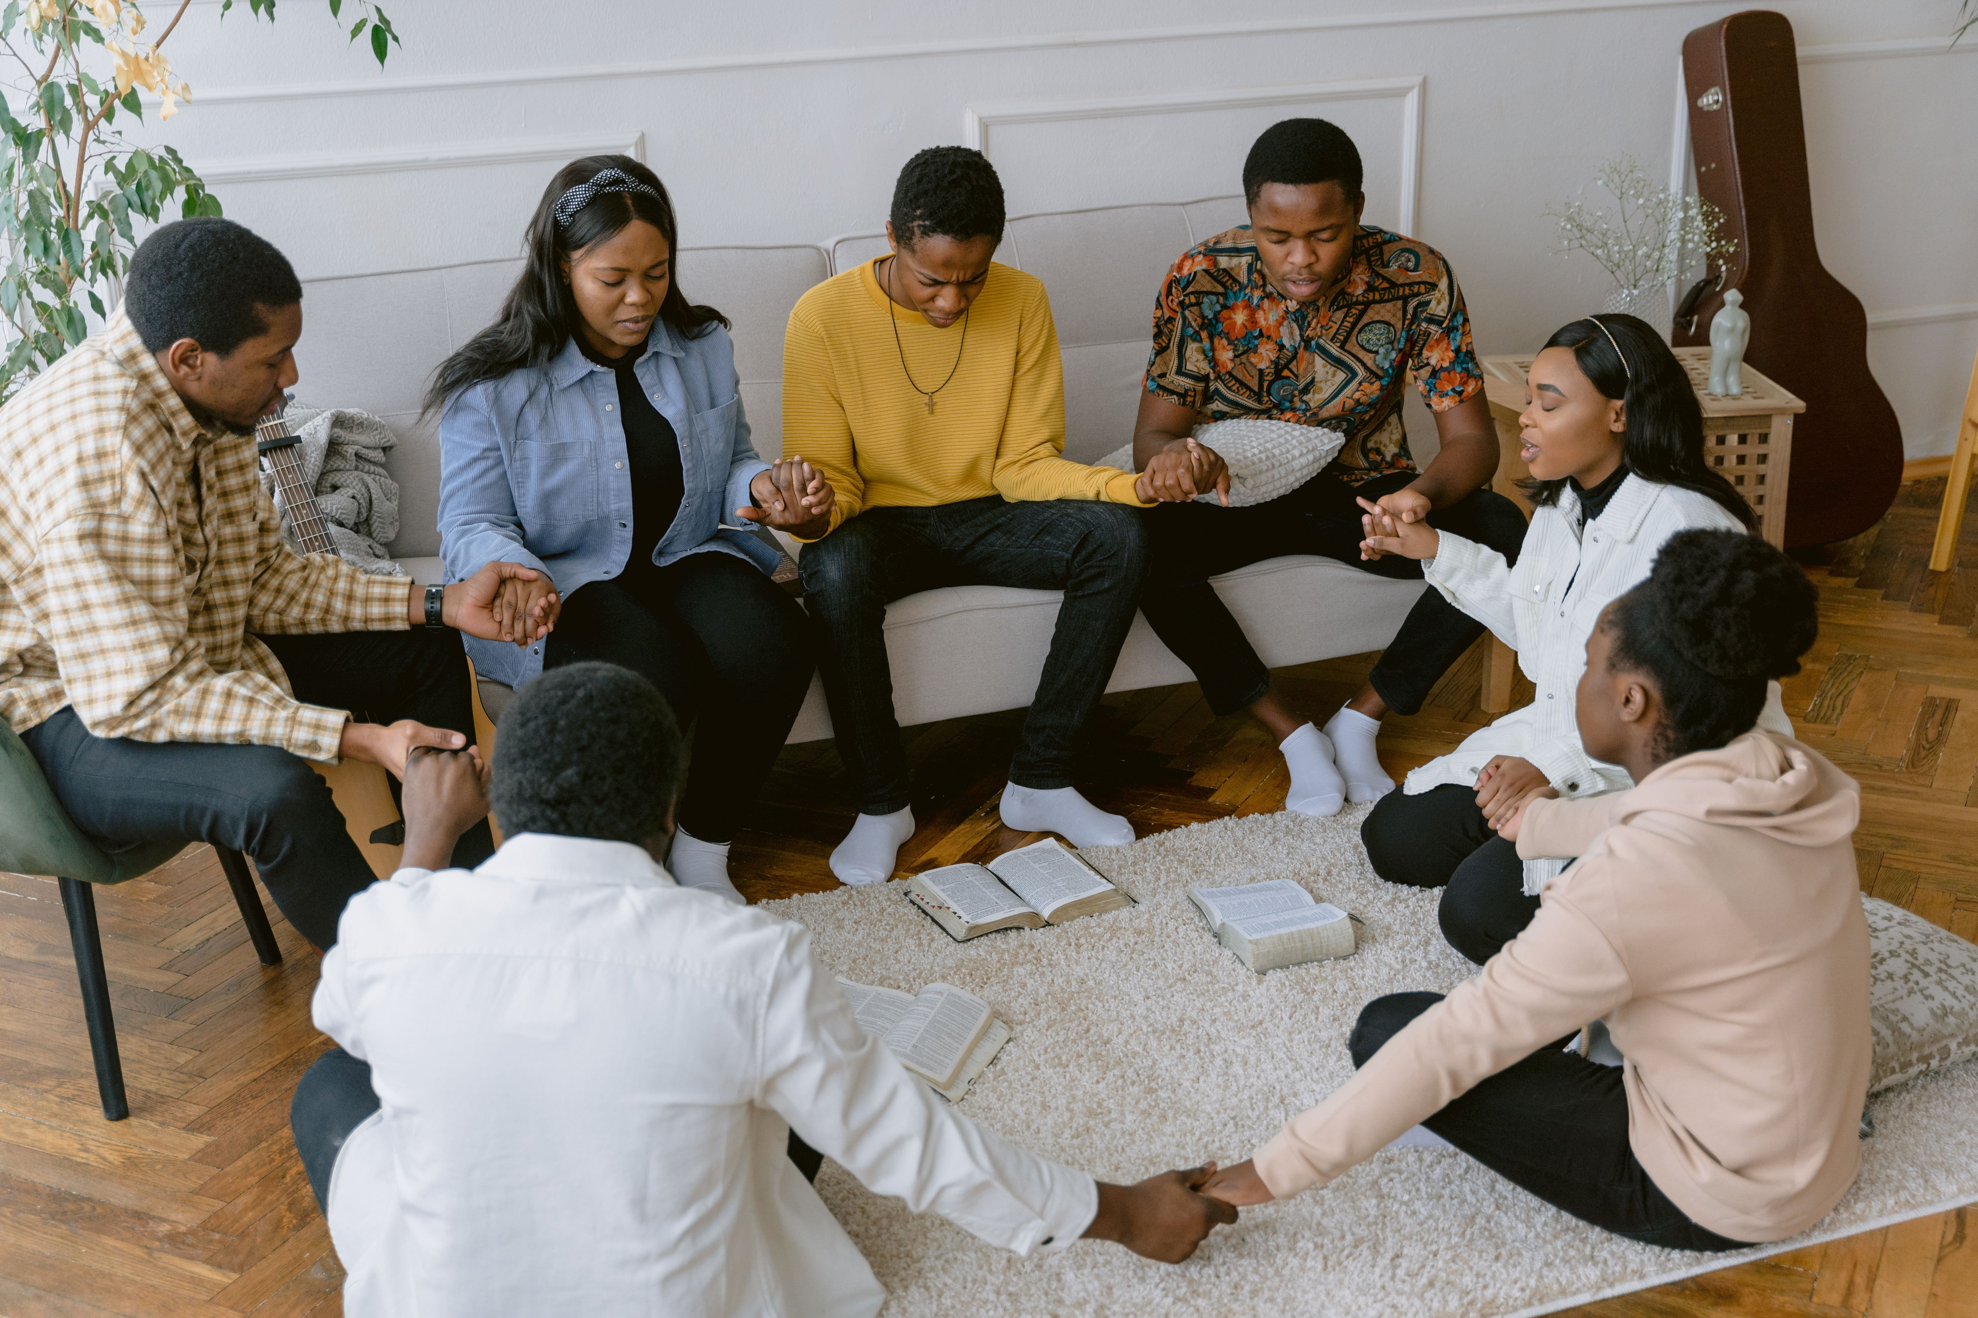
Mari kita Berdoa
8

Slide 10
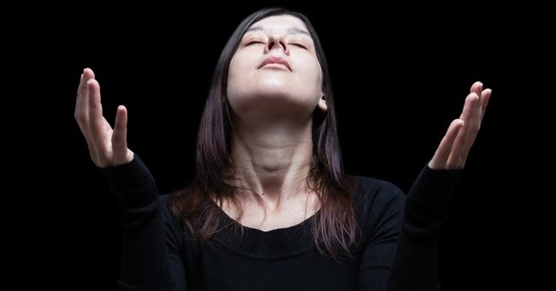
GPHI - MARANATHA
GOD BLESS YOU

